Slide 1
ROZHOVOR NAD DÍLEM
Popiš, co vidíš
Řízený rozhovor nad jedním dílem metodou Visual Thinking Strategies. Bez popisku, bez výkladu, tři otázky.
15 min · 6 až 9 let, 10 až 14 let, 15 let a více
Notes:
Žáci se naučí pozorně se dívat, opírat tvrzení o to, co v obraze vidí, a naslouchat odlišnému výkladu spolužáků. Učitel se naučí vést rozhovor bez poučování.

Slide 2
CÍL HODINY
Naučíte se popsat, co v obraze doopravdy vidíte, a každé tvrzení opřít o konkrétní detail. A uslyšíte, co v tomtéž obraze vidí ostatní.

Slide 3
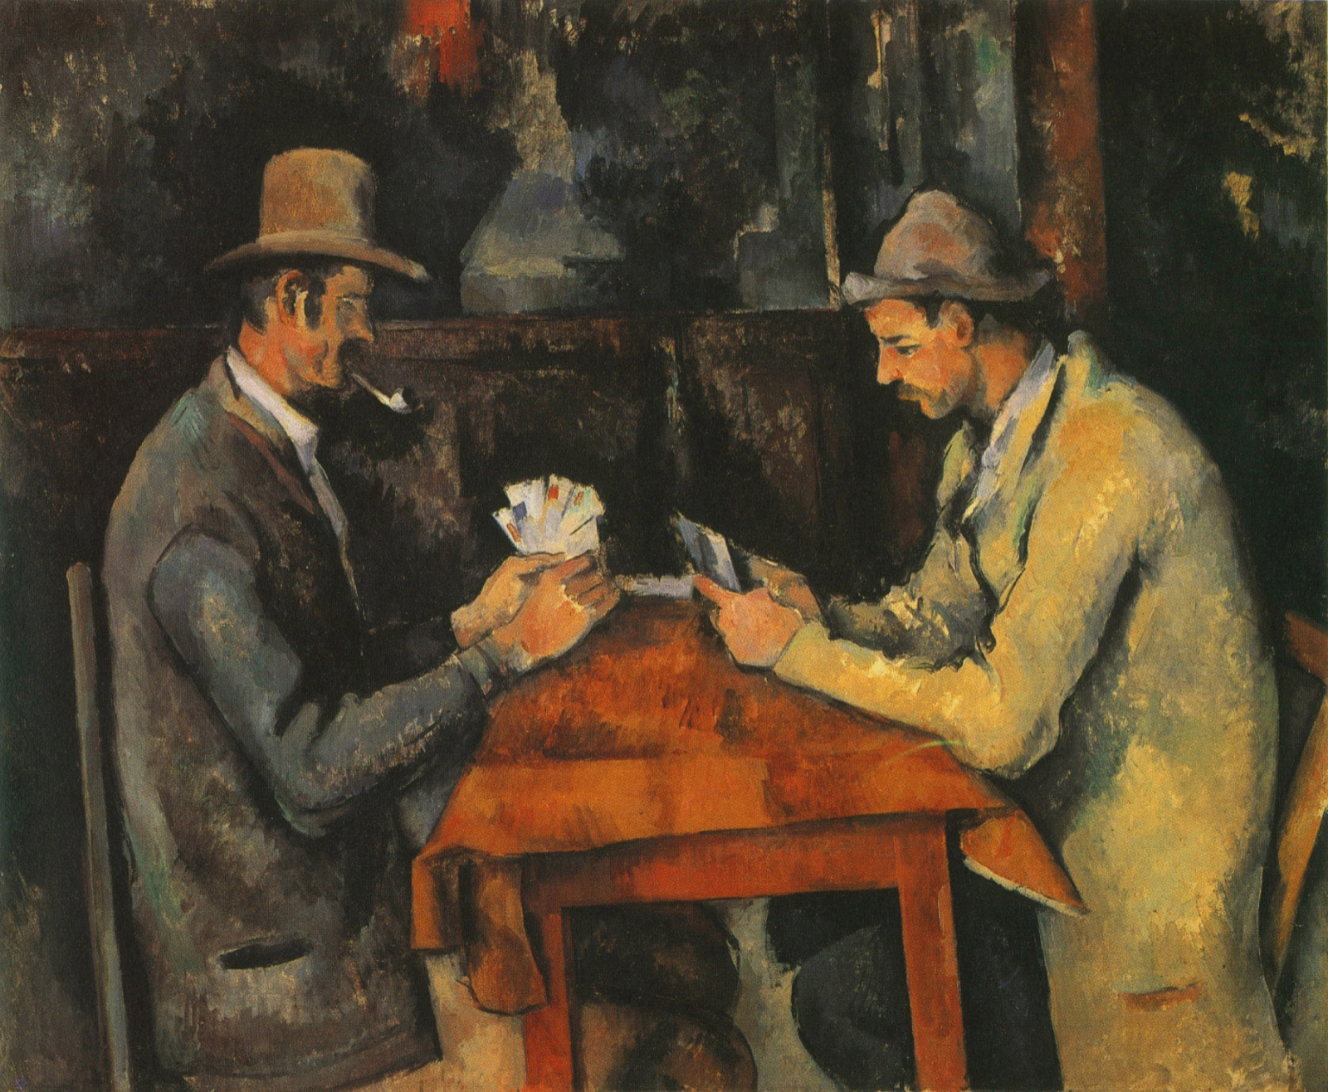
EVOKACE
Co se na tomhle obraze děje?

Slide 4
EVOKACE: ODHALENÍ POPISKU
Hráči karet
Paul Cézanne · asi 1890–1895 · Musée d'Orsay / série v několika sbírkách · Public domain

Slide 5
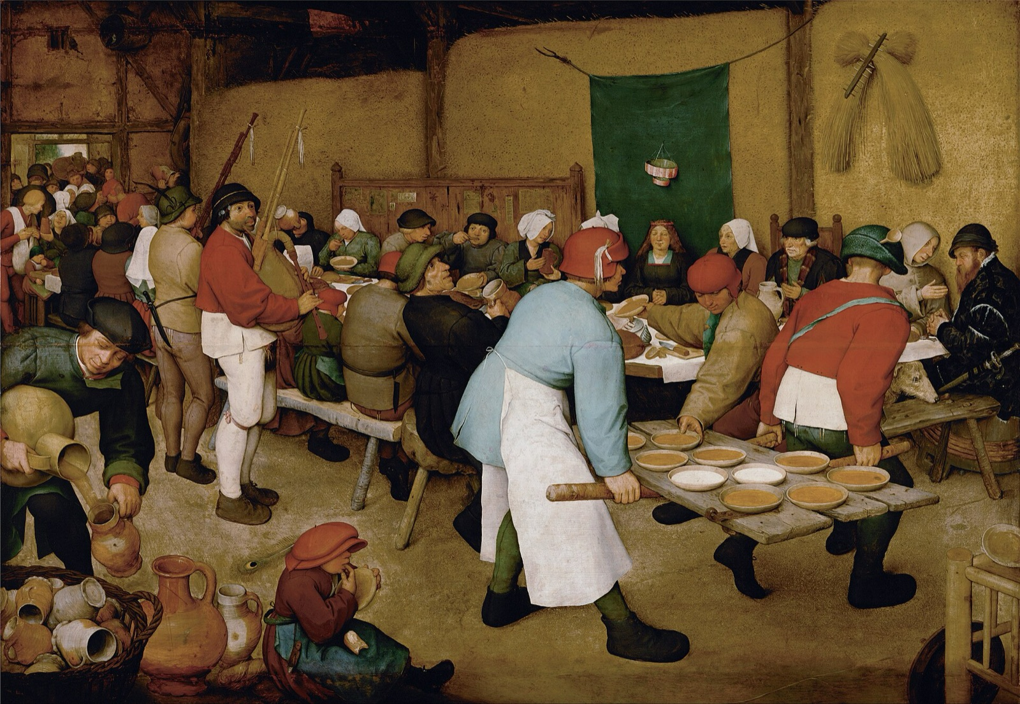
DÍLO 1 Z 6
Selská svatba
Pieter Bruegel the Elder · 1567 · Uměleckohistorické muzeum · Public domain

Slide 6
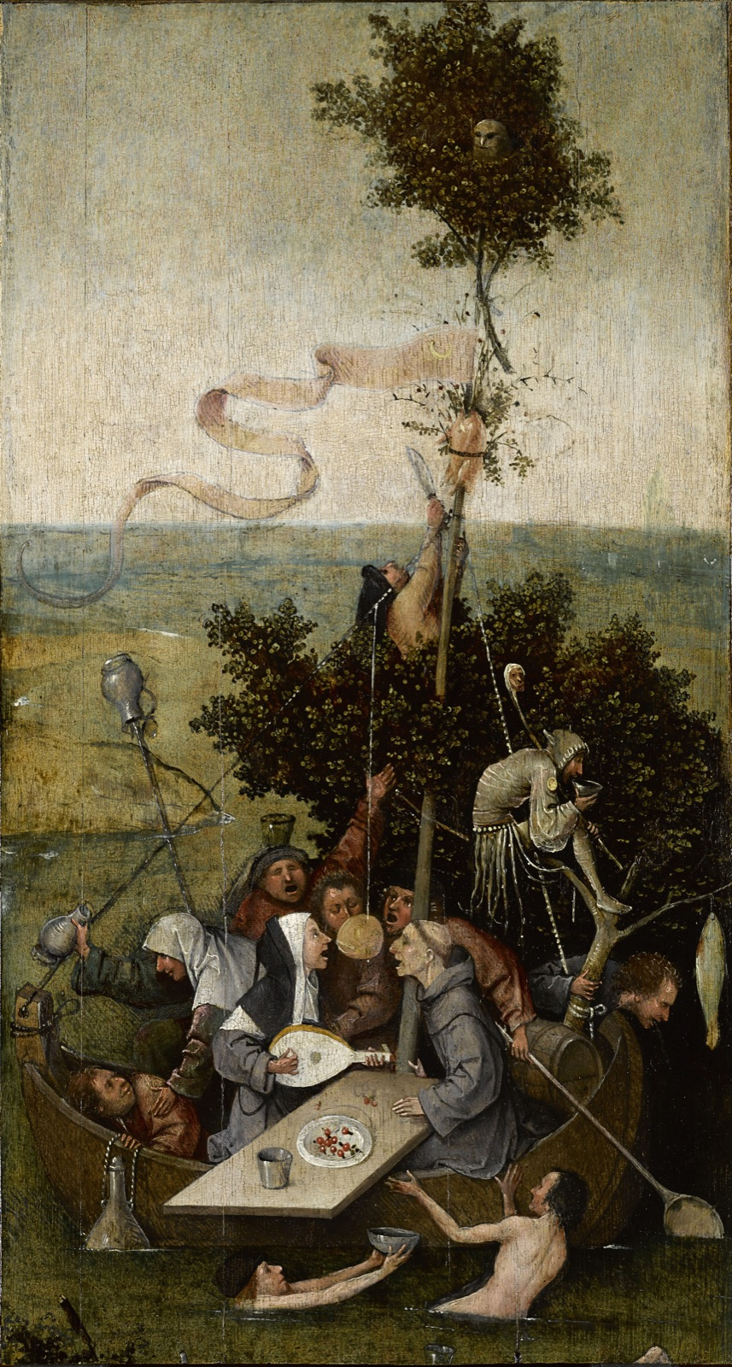
DÍLO 2 Z 6
Loď bláznů
Hieronymus Bosch · asi 1490–1500 · Musée du Louvre · Public domain

Slide 7
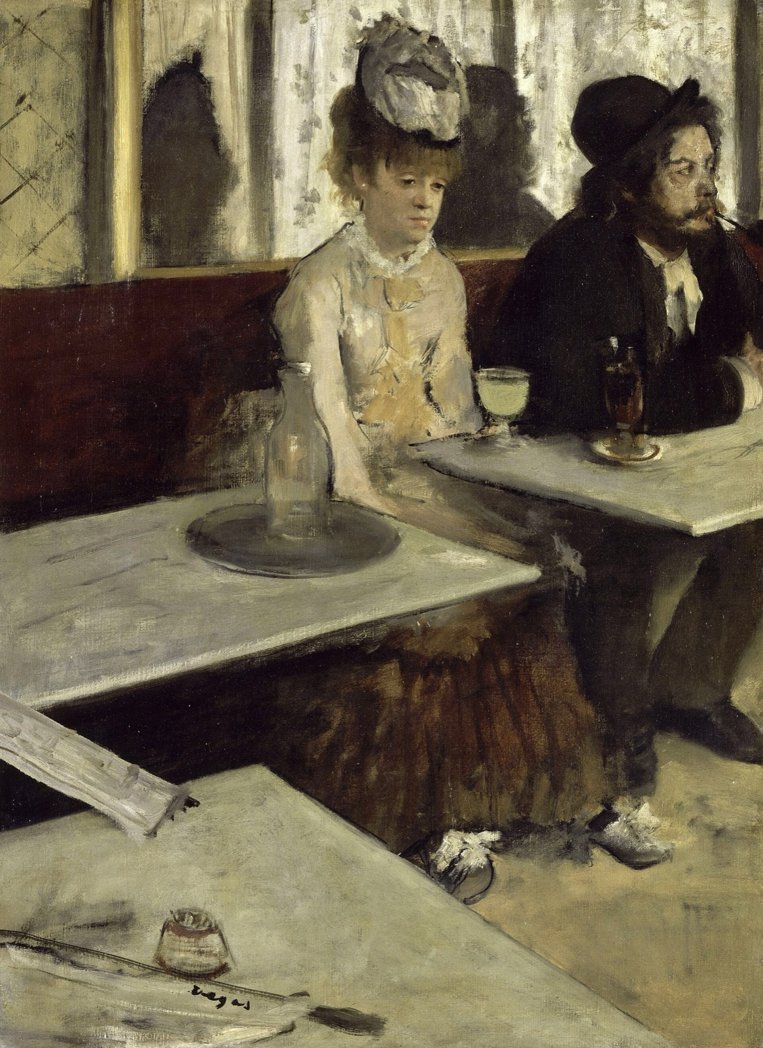
DÍLO 3 Z 6
Absint
Edgar Degas · asi 1875–1876 · Musée d'Orsay · Public domain

Slide 8
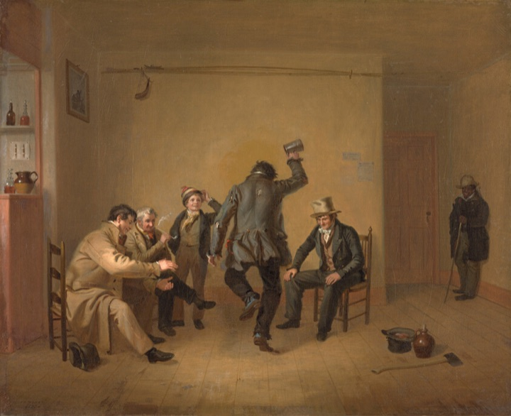
DÍLO 4 Z 6
Výjev z výčepu
William Sidney Mount · 1835 · Art Institute of Chicago · CC0-1.0

Slide 9
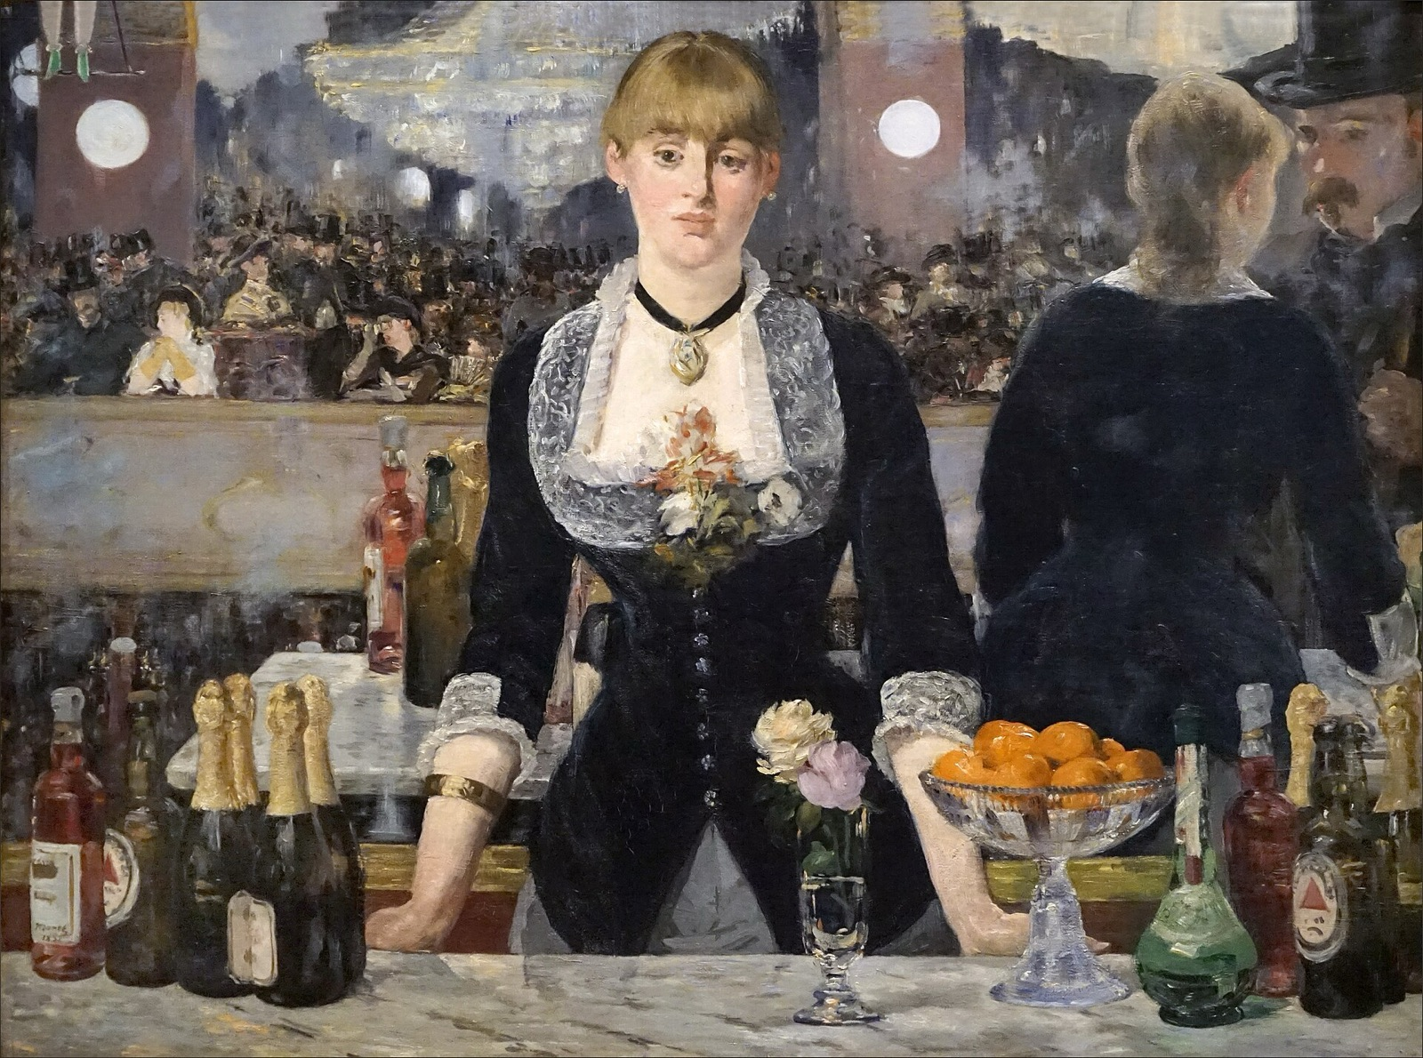
DÍLO 5 Z 6
Bar ve Folies-Bergère
Édouard Manet · 1882 · Courtauld Gallery · CC BY 2.0

Slide 10
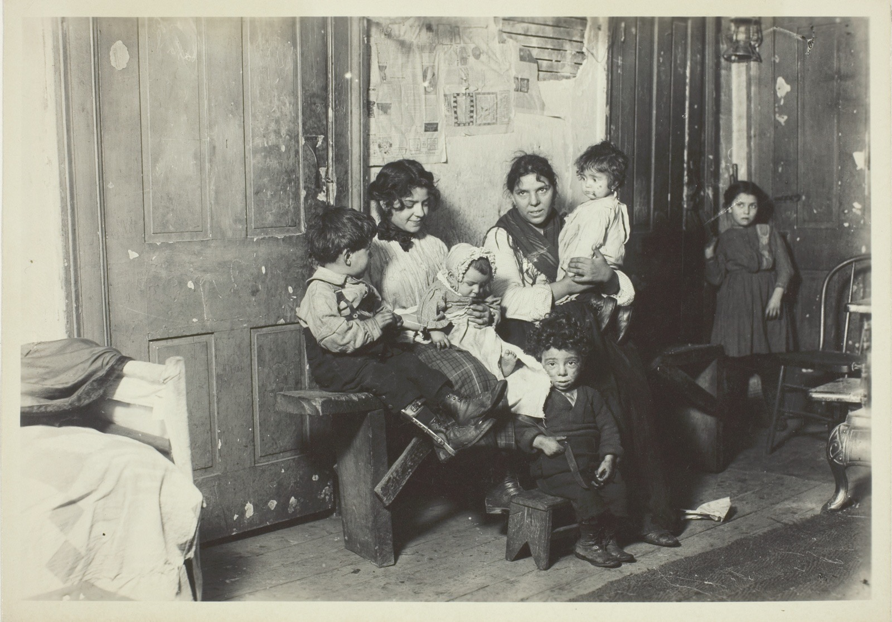
DÍLO 6 Z 6
Italská rodina, Chicago
Lewis Wickes Hine · 1910 · Art Institute of Chicago · CC0-1.0

Slide 11
NA ZÁVĚR
Reflexe
Co bylo těžší: říct, co vidím, nebo doložit to v obraze?
Změnil někdo názor? Co ho přesvědčilo?

